Slide 1
Урок разработан в соответствие ФГОС. Урок предназначен для 6-го класса по линии Л.Н. Сухоруковой, В.С. Кучменко, И.Я. Колесникова "Биология. Живой организм"
Тема урока: Видоизменения надземных побегов
Ларионова И.М., учитель биологии
МОУ «Медновская СОШ»

Slide 2
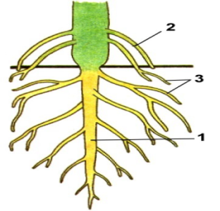
Актуализация опорных знаний
На интерактивной доске показан рисунок, виды корней, подпишите его? (работа с рабочим листом)

Slide 3
Тест
1. Осевой орган растения, который в отличие от стебля не рассечен на узлы и междоузлия и не имеет листья:
А. стебель Б.корень В.лист Г. цветок
2. Примером органа растений является:
А. лист Б. легкие В.желудок Г. сердце
3. Для защиты нежного кончика корня от механических повреждений и уменьшения испарения служит:
А.зона деления Б.корневой чехлик В. зона всасывания Г.зона проведения.
4. Корневые волоски находятся в зоне:
А. всасывания Б. проведения В. деления Г. растяжения и роста
5. Установите соответствие между видами корней:
А. Вырастает из корешка зародыша семени Б. Отрастает от главного корня. В. Отрастают от стебля | 1. Боковые корни 2. Главный корень 3.Придаточные корни
А | Б | В

Slide 4
Самопроверка
1-Б;
2-А;
3-Б;
4-А;
5 А-2; Б-1; В-3

Slide 5
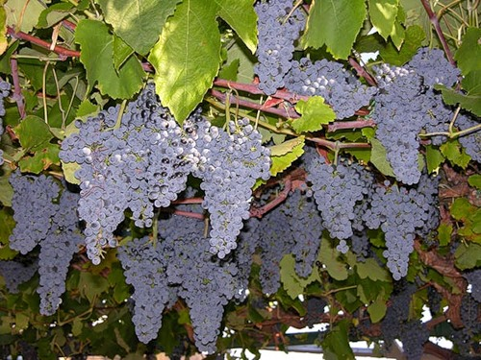
Тема урока
Видоизменения надземных побегов

Slide 6
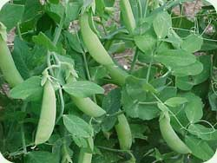
Достижение цели
Эксперимент
Спросить у взрослого
Подумать самому
Собрать нужный материал

Slide 7
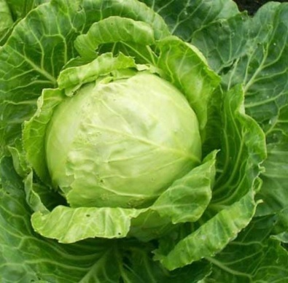
План урока (планируемые результаты)
1. Установить взаимосвязь строения и условий среды обитания.
2. Называть видоизмененные надземные побеги, приводить примеры.
3. Ознакомиться с многообразием побегов.
4. Оценивать значение разнообразия растений для сохранения природы родного края.

Slide 8
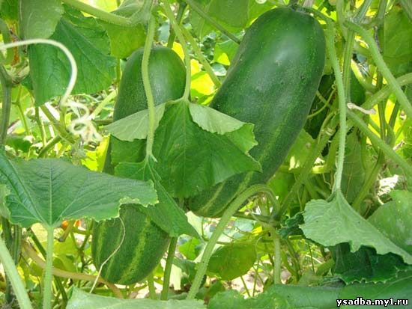
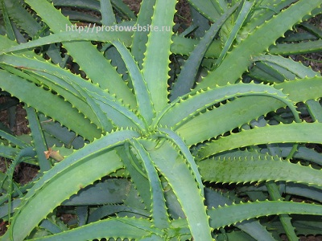
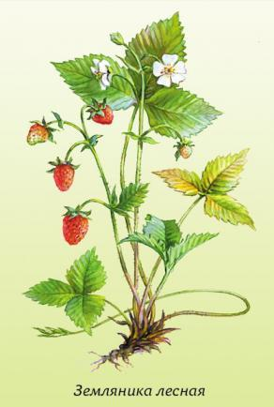
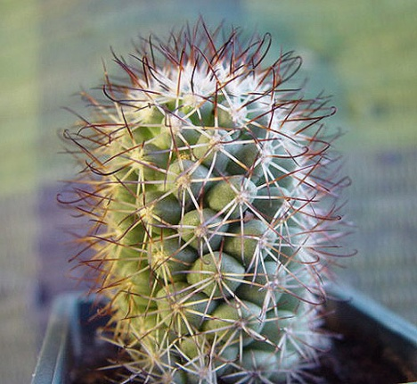
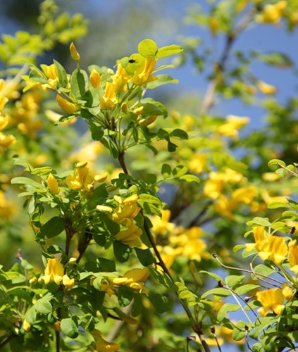
Многообразие побегов

Slide 9
Повторение
Индивидуальное задание. Из перечисленных ответов выберите правильные ответы, которые запишите цифрами.
1.Побег – стебель и корни.
2. Узел – место прикрепления листа к стеблю
3. Бывают листья черешковые и сидячие.
4.Жилки в листе имеют большое значение: они укрепляют лист, придают ему эластичность и прочность.
5.Различают: простые и сложные листья.
6. Органы растения – корень и стебель.
7.Все листья сложные
8.Лист нужен только для дыхания
9.Колючки это видоизмененные листья

Slide 10
Правильные ответы
2,3,4,5,9

Slide 11
Домашнее задание
параграф 32,
тетрадь-тренажер с.6 №18,
с.10 № 7.
с.15 № 7,8

